Slide 1
ギルバート乗算回路のバッファ設計
2023/06/19 B4 小島

Slide 2
目次
背景
目的
バッファ回路
基板バイアス効果
ドレインコンダクタンス
素子値設計
シミュレーション結果
まとめ

Slide 3
背景
・高周波で動作する回路は分布定数回路として扱う
・負荷と伝送線路の整合が取れていないと反射が起きる
・マッチングをとるためにバッファを挿入する

Slide 4
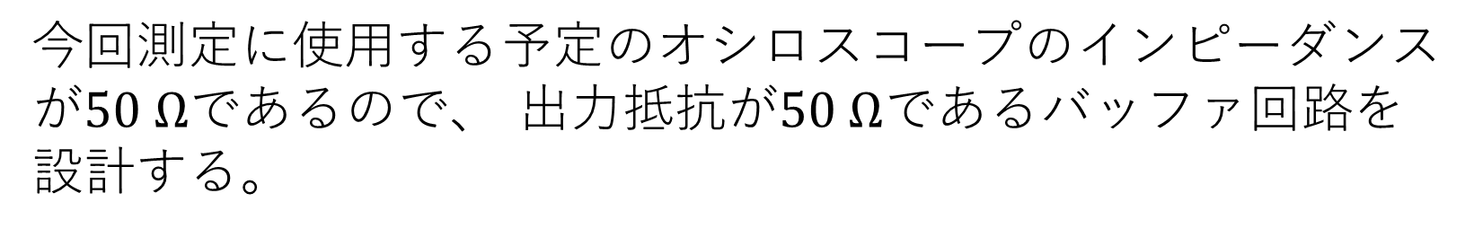
目的
今回測定に使用する予定のオシロスコープのインピーダンスが$50 Ω$であるので、 出力抵抗が$50 Ω$であるバッファ回路を設計する。

Slide 5
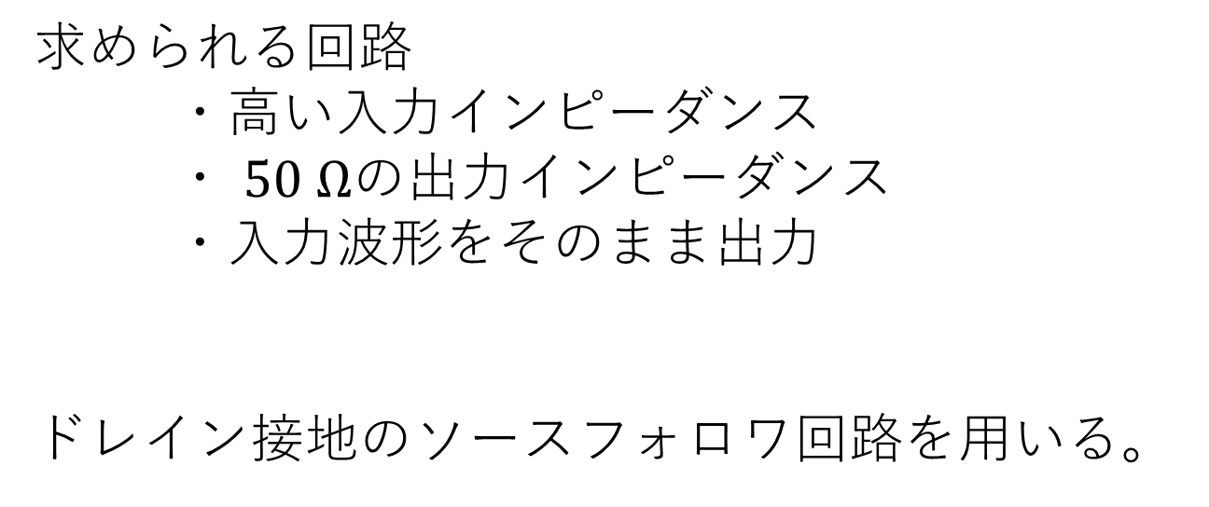
バッファ回路
求められる回路
・高い入力インピーダンス
・ $50 Ω$の出力インピーダンス
・入力波形をそのまま出力
ドレイン接地のソースフォロワ回路を用いる。

Slide 6
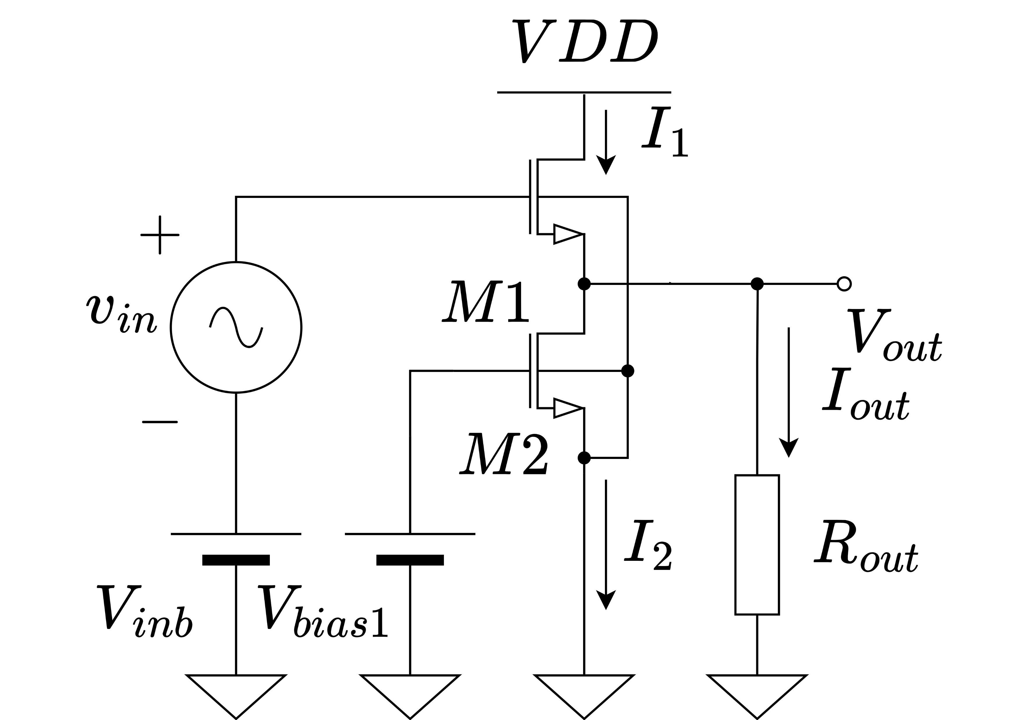

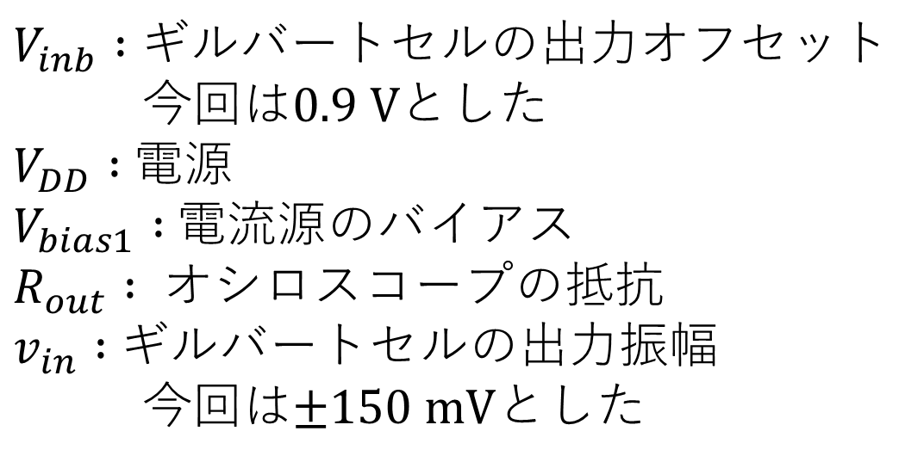
バッファ回路
$V_{inb} :$ギルバートセルの出力オフセット
今回は$0.9 V$とした
$V_{DD} :$電源
$V_{bias1} :$電流源のバイアス
$R_{out} : オシロスコープ$の抵抗
$v_{in} :$ギルバートセルの出力振幅
今回は$±150 mV$とした
$Process$ $:Rohm 0.18 μm$

Slide 7
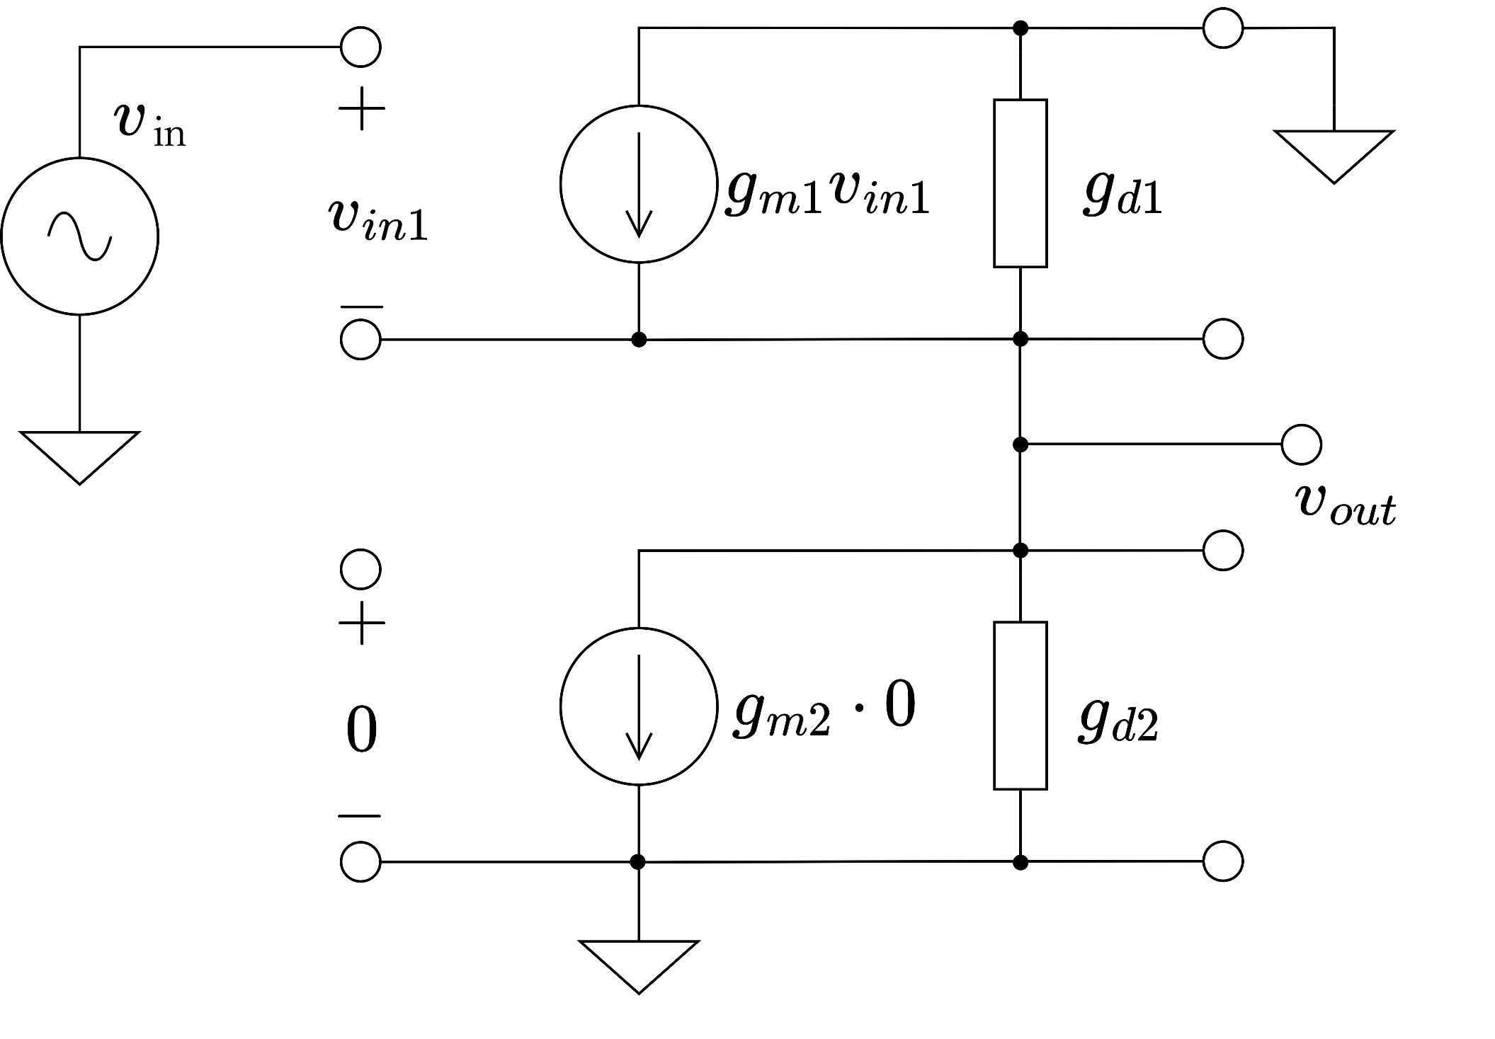
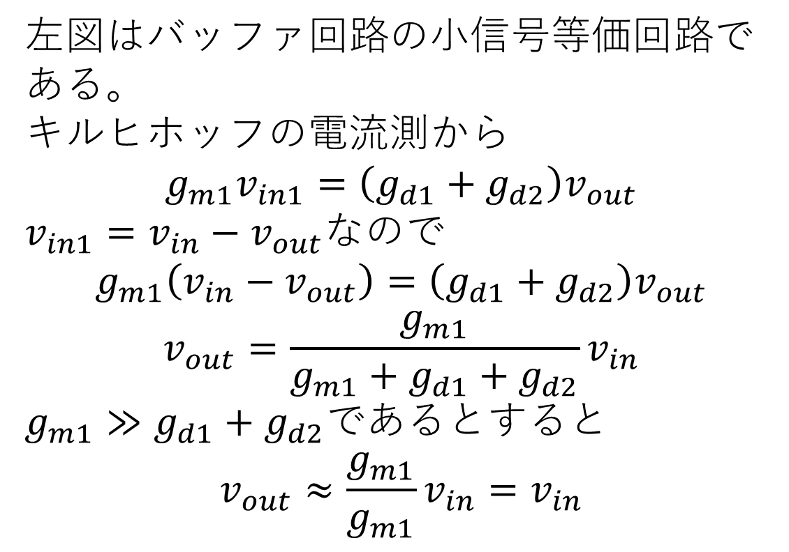
バッファ回路-小信号等価回路
左図はバッファ回路の小信号等価回路である。
キルヒホッフの電流測から
$$g_{m1}v_{in1}=\left(g_{d1}+g_{d2}\right)v_{out}$$
$v_{in1}=v_{in}−v_{out}$なので
$$g_{m1}\left(v_{in}−v_{out}\right)=\left(g_{d1}+g_{d2}\right)v_{out}$$
$$v_{out}=\frac{g_{m1}}{g_{m1}+g_{d1}+g_{d2}}v_{in}$$
$g_{m1}≫g_{d1}+g_{d2}$であるとすると
$$v_{out}≈\frac{g_{m1}}{g_{m1}}v_{in}=v_{in}$$
Notes:
式の説明！！

Slide 8

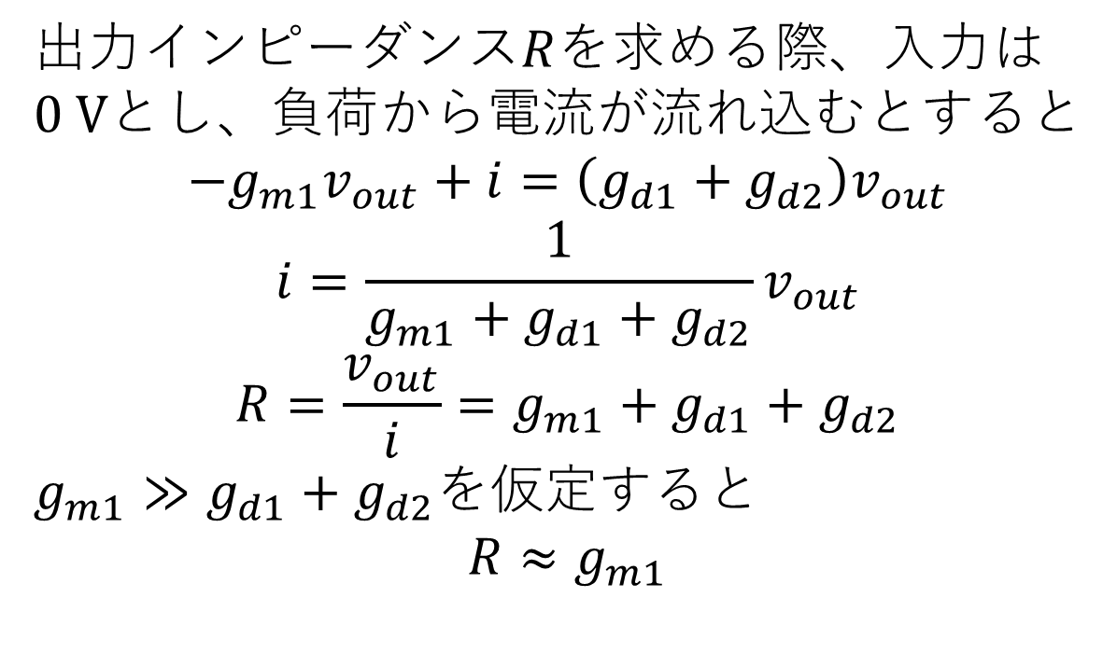
バッファ回路-出力インピーダンス
出力インピーダンス$R$を求める際、入力は$0 V$とし、負荷から電流が流れ込むとすると
$${−g}_{m1}v_{out}+i=\left(g_{d1}+g_{d2}\right)v_{out}$$
$$i=\frac{1}{g_{m1}+g_{d1}+g_{d2}}v_{out}$$
$$R=\frac{v_{out}}{i}=g_{m1}+g_{d1}+g_{d2}$$
$g_{m1}≫g_{d1}+g_{d2}$を仮定すると
$$R≈g_{m1}$$

Slide 9
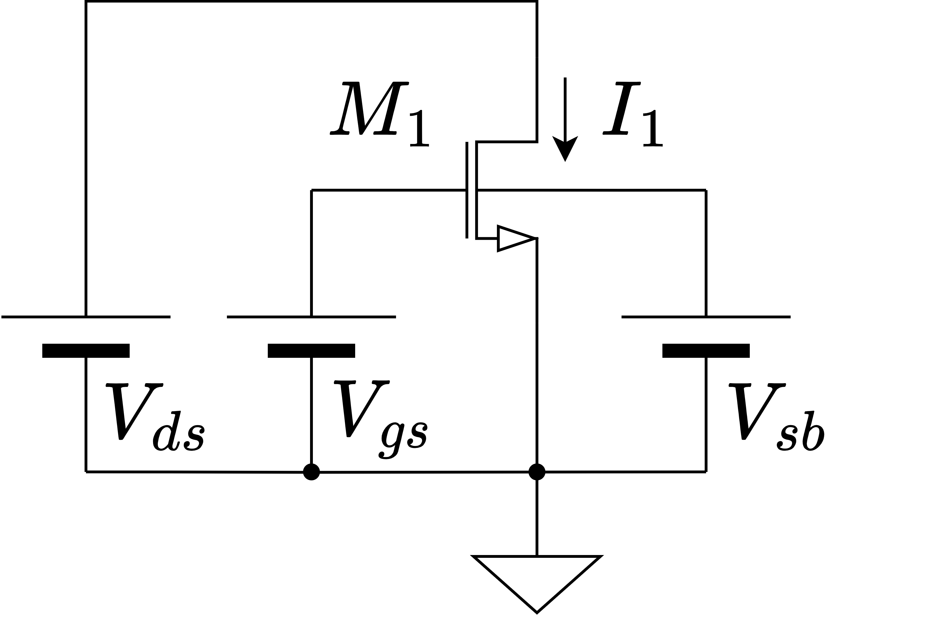
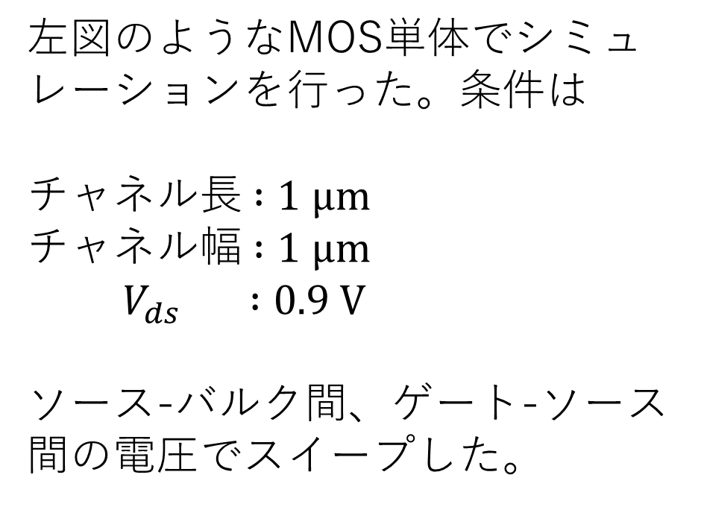
シミュレーション回路
左図のようなMOS単体でシミュレーションを行った。条件は
チャネル長$:1 μm$
チャネル幅$:1 μm$
$${ V}_{ds} :0.9 V$$
ソース-バルク間、ゲート-ソース間の電圧でスイープした。

Slide 10
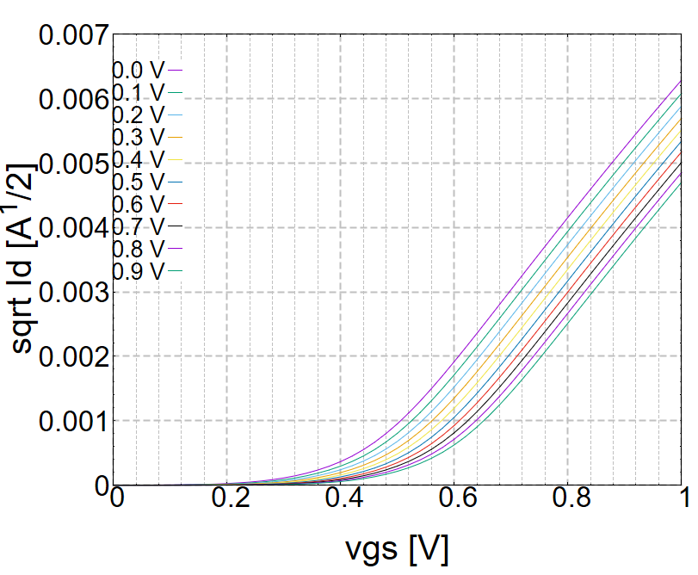
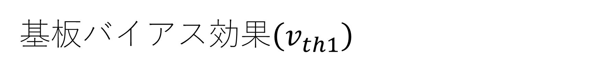
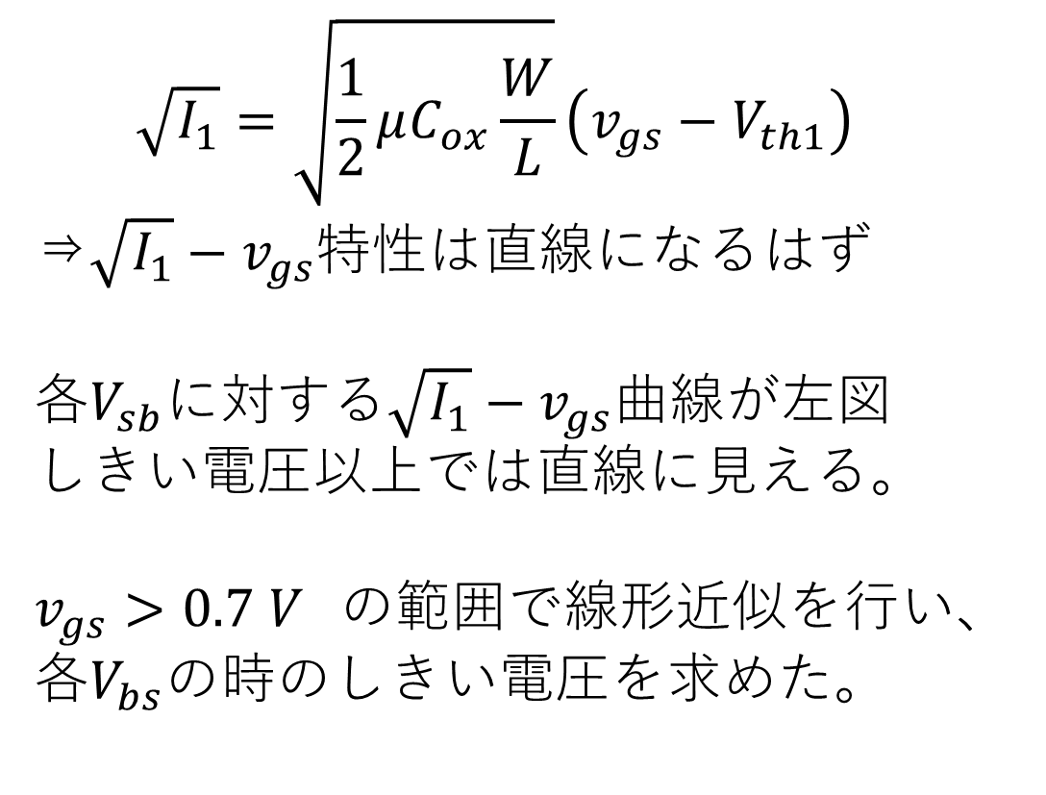
基板バイアス効果$\left(v_{th1}\right)$
$$\sqrt{I_{1}}=\sqrt{\frac{1}{2}μC_{ox}\frac{W}{L}}\left(v_{gs}−V_{th1}\right)$$
⇒$\sqrt{I_{1}}−v_{gs}$特性は直線になるはず
各$V_{sb}$に対する$\sqrt{I_{1}}−v_{gs}$曲線が左図
しきい電圧以上では直線に見える。
$v_{gs}>0.7 V$の範囲で線形近似を行い、各$V_{bs}$の時のしきい電圧を求めた。

Slide 11
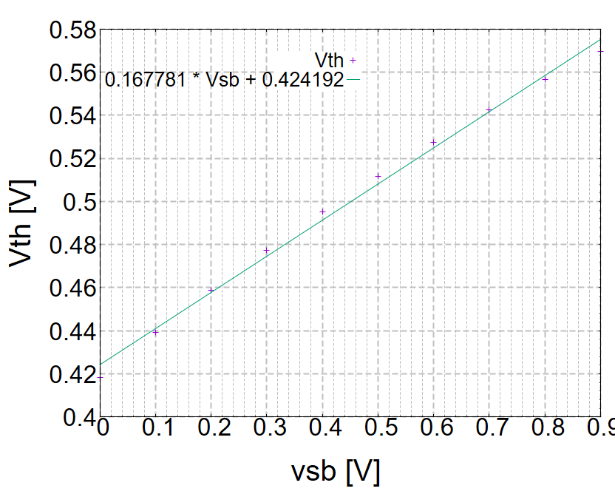
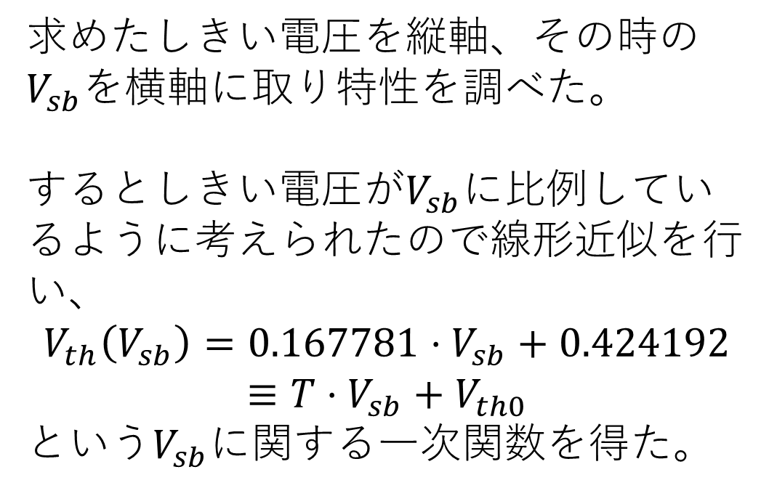
基板バイアス効果$\left(v_{th1}\right)$
求めたしきい電圧を縦軸、その時の$V_{sb}$を横軸に取り特性を調べた。
するとしきい電圧が$V_{sb}$に比例しているように考えられたので線形近似を行い、
$$V_{th}\left(V_{sb}\right)=0.167781⋅V_{sb}+0.424192$$
$$≡T⋅V_{sb}+V_{th0}$$
という$V_{sb}$に関する一次関数を得た。

Slide 12
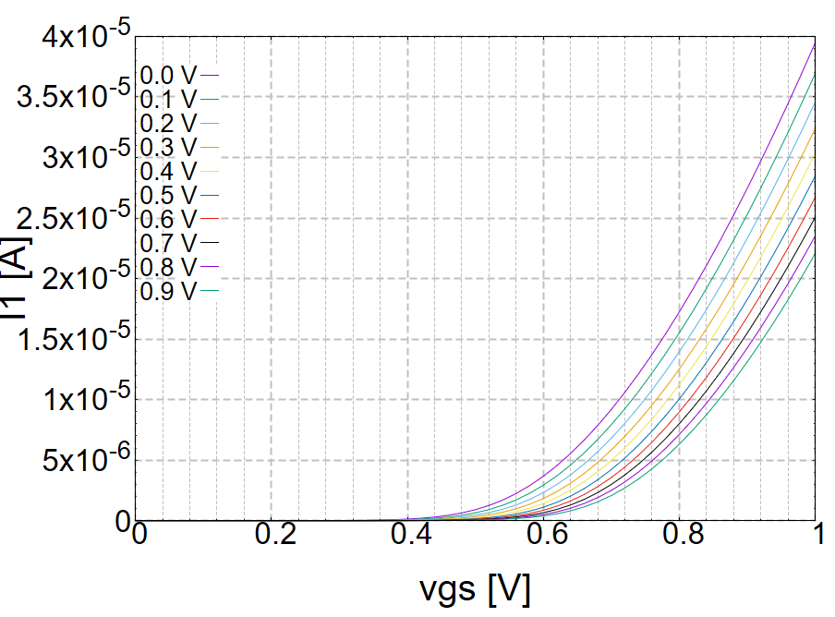
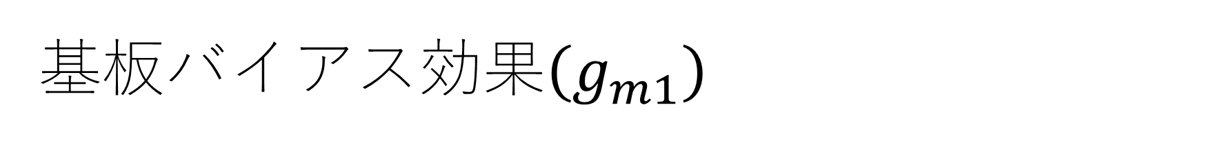
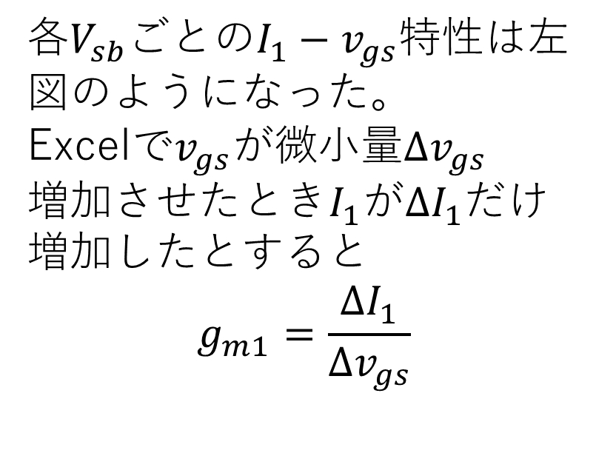
基板バイアス効果$\left(g_{m1}\right)$
各$V_{sb}$ごとの$I_{1}−v_{gs}$特性は左図のようになった。
Excelで$v_{gs}$が微小量$Δv_{gs}増加させたときI_{1}$が$ΔI_{1}$だけ増加したとすると
$$g_{m1}=\frac{ΔI_{1}}{Δv_{gs}}$$

Slide 13
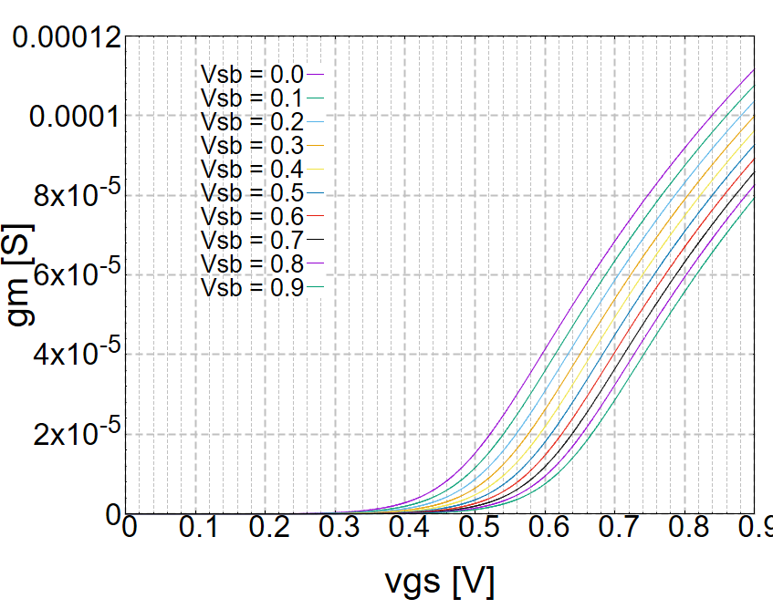
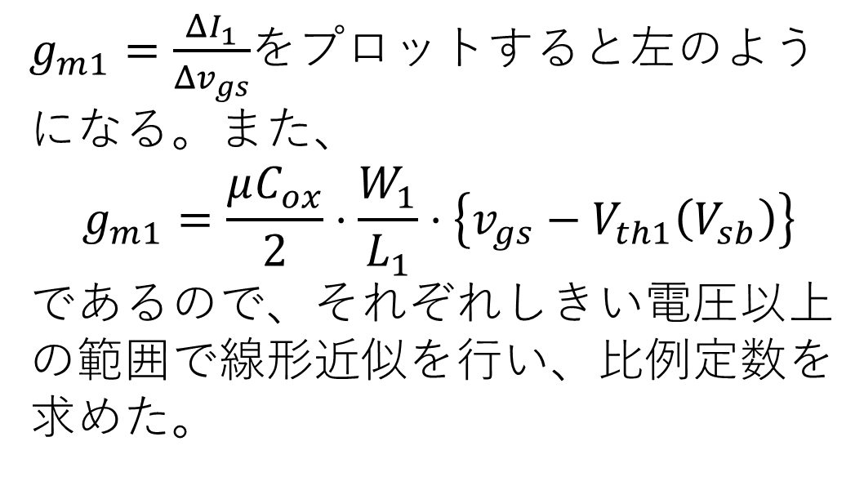
基板バイアス効果$\left(g_{m1}\right)$
$g_{m1}=\frac{ΔI_{1}}{Δv_{gs}}$をプロットすると左のようになる。また、
$$g_{m1}=\frac{μC_{ox}}{2}⋅\frac{W_{1}}{L_{1}}⋅\left.\left\{v_{gs}−V_{th1}\left(V_{sb}\right)\right.\right\}$$
であるので、それぞれしきい電圧以上の範囲で線形近似を行い、比例定数を求めた。

Slide 14
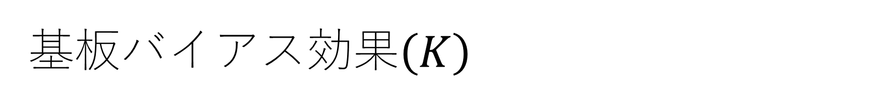
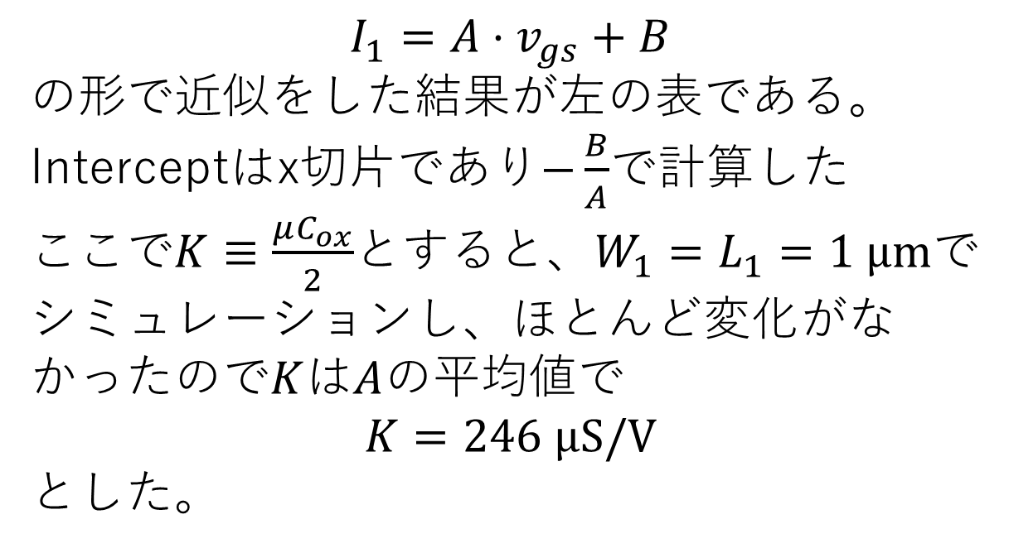
基板バイアス効果$\left(K\right)$
$$I_{1}=A⋅v_{gs}+B$$
の形で近似をした結果が左の表である。
Interceptはx切片であり$−\frac{B}{A}$で計算した
ここで$K≡\frac{μC_{ox}}{2}$とすると、$W_{1}=L_{1}=1 μm$でシミュレーションし、ほとんど変化がなかったので$K$は$A$の平均値で
$$K=246 μS/V$$
とした。

Slide 15
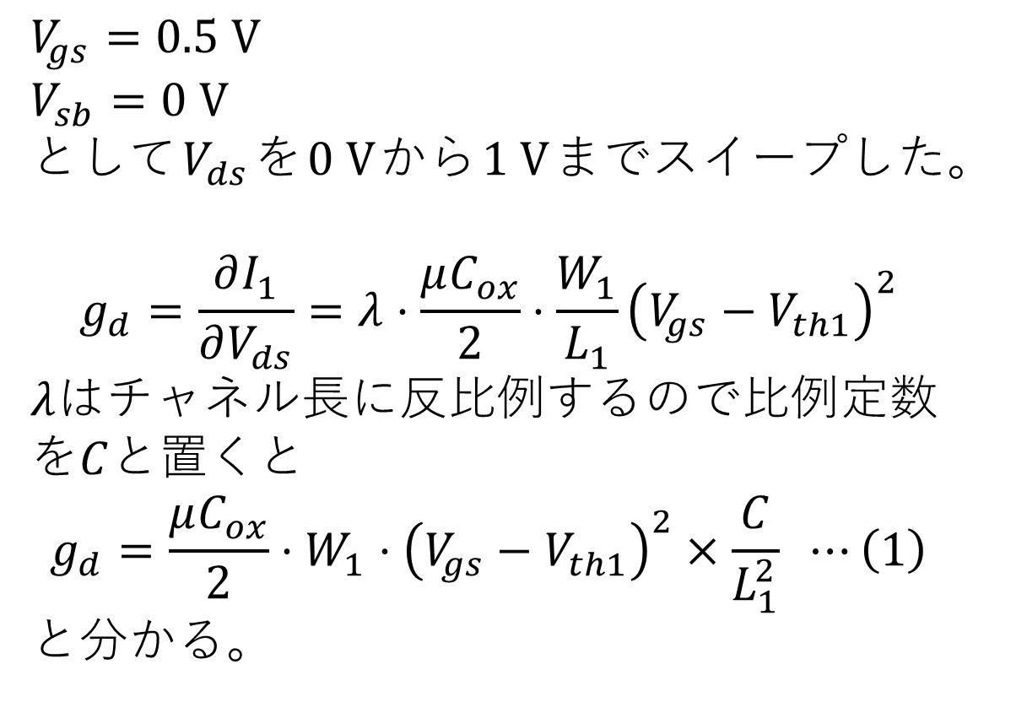
ドレインコンダクタンス
$V_{gs}=0.5 V$
$V_{sb}=0 V$
として$V_{ds}$を$0 V$から$1 V$までスイープした。
$$g_{d}=\frac{∂I_{1}}{∂V_{ds}}=λ⋅\frac{μC_{ox}}{2}⋅\frac{W_{1}}{L_{1}}{\left(V_{gs}−V_{th1}\right)}^{2}$$
$λ$はチャネル長に反比例するので比例定数を$C$と置くと
$$g_{d}=\frac{μC_{ox}}{2}⋅W_{1}⋅{\left(V_{gs}−V_{th1}\right)}^{2}×\frac{C}{L_{1}^{2}} ⋯\left(1\right)$$
と分かる。

Slide 16
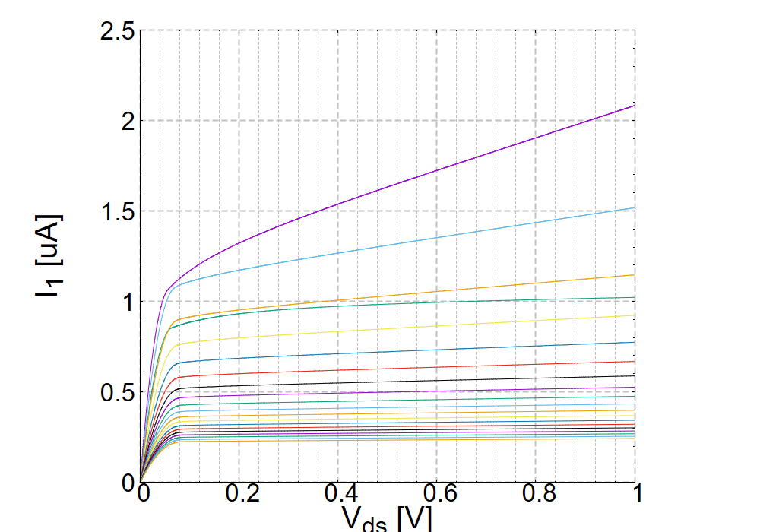
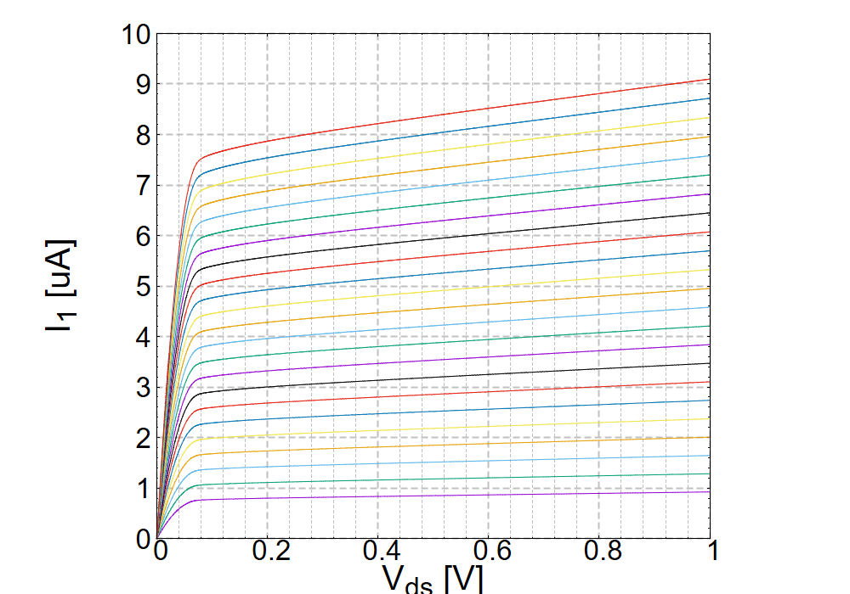






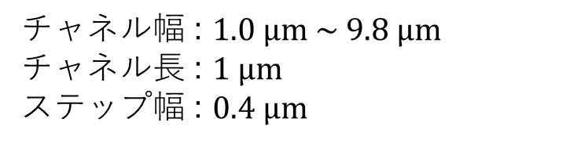

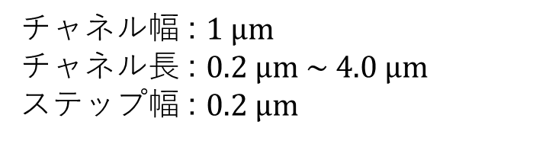

ドレインコンダクタンス
$$9.8 μm$$
$$0.2 μm$$
$$0.4 μm$$
$$0.6 μm$$
・・・
$$1.8 μm$$
$$1.4 μm$$
$$4.0 μm$$
$$1.0 μm$$
チャネル幅 : $1 μm$
チャネル長 : $0.2 μm \sim 4.0 μm$
ステップ幅 : $0.2 μm$
チャネル幅 : $1.0 μm \sim 9.8 μm$
チャネル長 : $1 μm$
ステップ幅 : $0.4 μm$

Slide 17
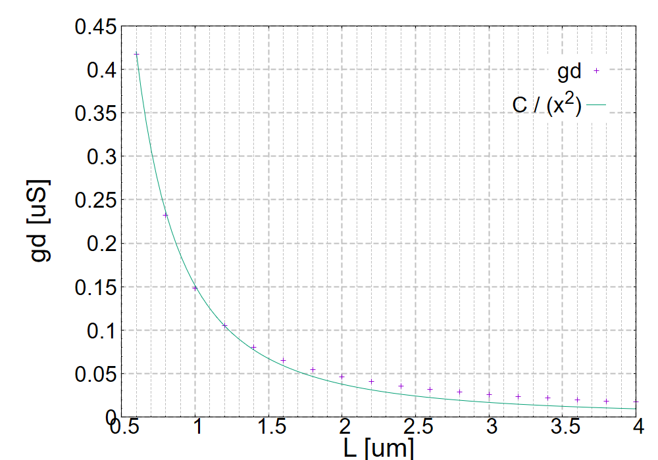
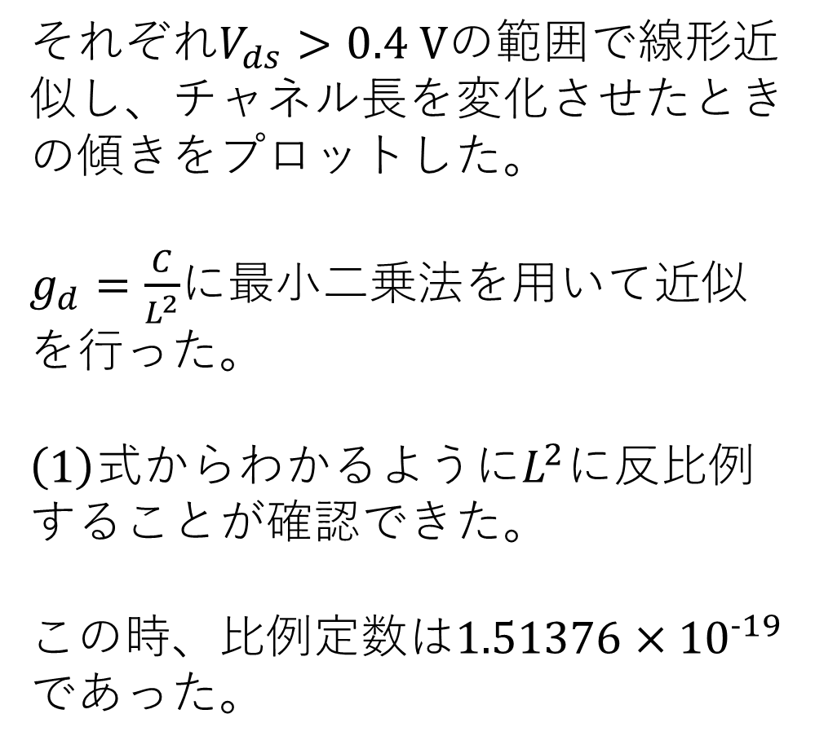
ドレインコンダクタンス
それぞれ$V_{ds}>0.4 V$の範囲で線形近似し、チャネル長を変化させたときの傾きをプロットした。
$g_{d}=\frac{C}{L^{2}}$に最小二乗法を用いて近似を行った。
$\left(1\right)$式からわかるように$L^{2}$に反比例することが確認できた。
この時、比例定数は$1.51376×{10}^{−19}であった。$

Slide 18
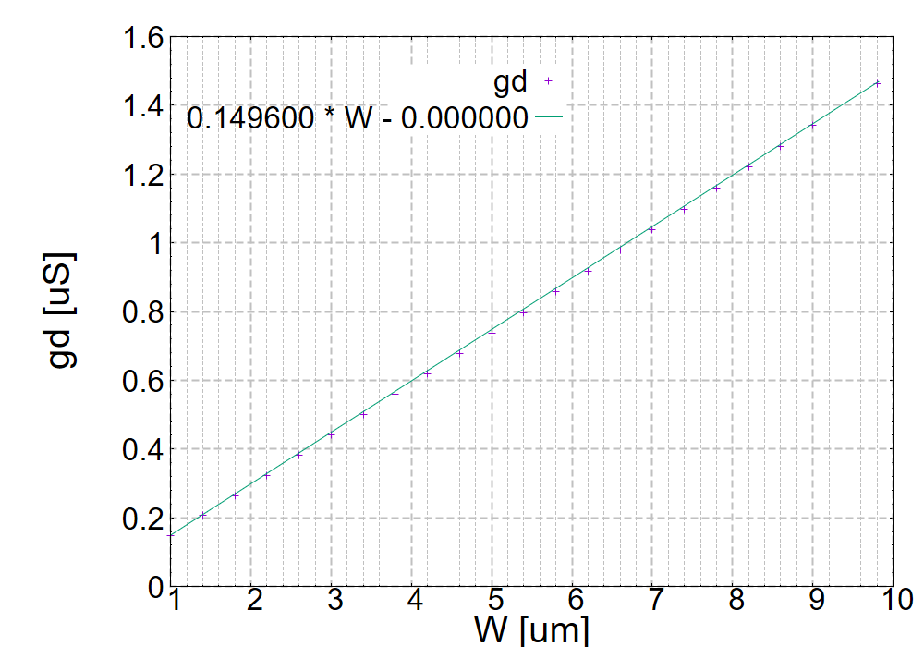
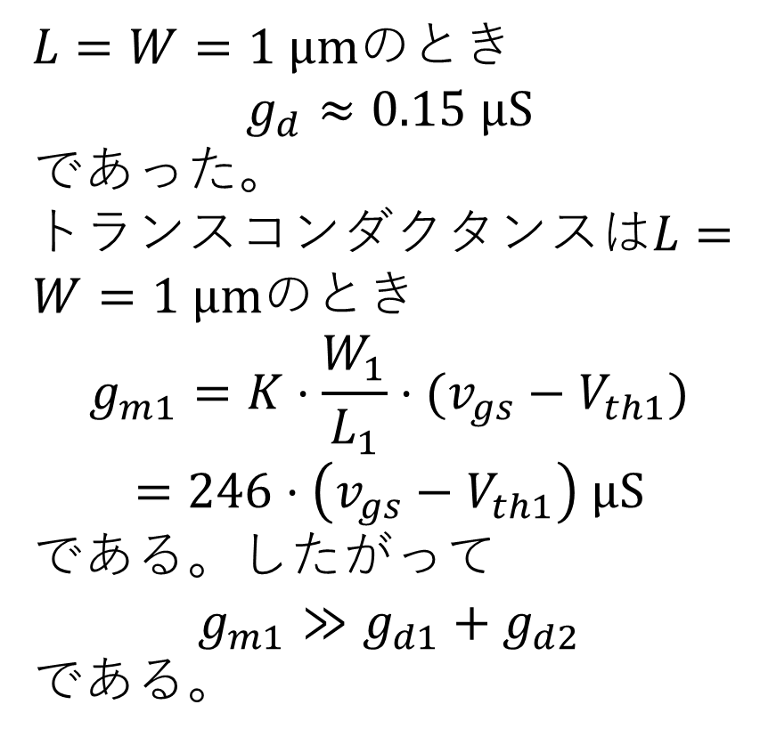
ドレインコンダクタンス
$L=W=1 μm$のとき
$$g_{d}≈0.15 μS$$
であった。
トランスコンダクタンス$はL=W=1 μm$のとき
$$g_{m1}=K⋅\frac{W_{1}}{L_{1}}⋅(v_{gs}−V_{th1})$$
$$=246⋅\left(v_{gs}−V_{th1}\right) μS$$
である。したがって
$$g_{m1}≫g_{d1}+g_{d2}$$
である。

Slide 19
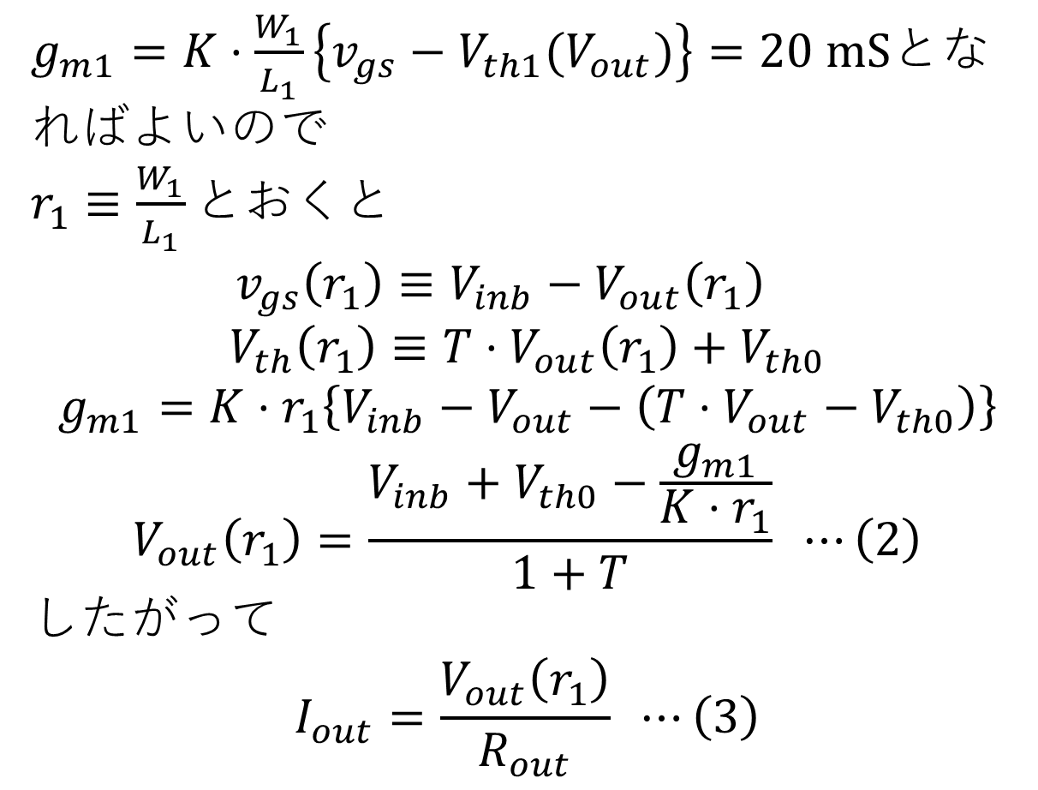
素子値設計
$g_{m1}=K⋅\frac{W_{1}}{L_{1}}\left.\left\{v_{gs}−V_{th1}(V_{out})\right.\right\}=20 mS$となればよいので
$r_{1}≡\frac{W_{1}}{L_{1}}と$おくと
$$v_{gs}\left(r_{1}\right)≡V_{inb}−V_{out}\left(r_{1}\right)$$
$$V_{th}\left(r_{1}\right)≡T⋅V_{out}\left(r_{1}\right)+V_{th0}$$
$$g_{m1}=K⋅r_{1}\left.\left\{V_{inb}−V_{out}−\left(T⋅V_{out}−V_{th0}\right)\right.\right\}$$
$$V_{out}\left(r_{1}\right)=\frac{V_{inb}+V_{th0}−\frac{g_{m1}}{K⋅r_{1}}}{1+T} ⋯\left(2\right)$$
したがって
$$I_{out}=\frac{V_{out}\left(r_{1}\right)}{R_{out}} ⋯\left(3\right)$$

Slide 20
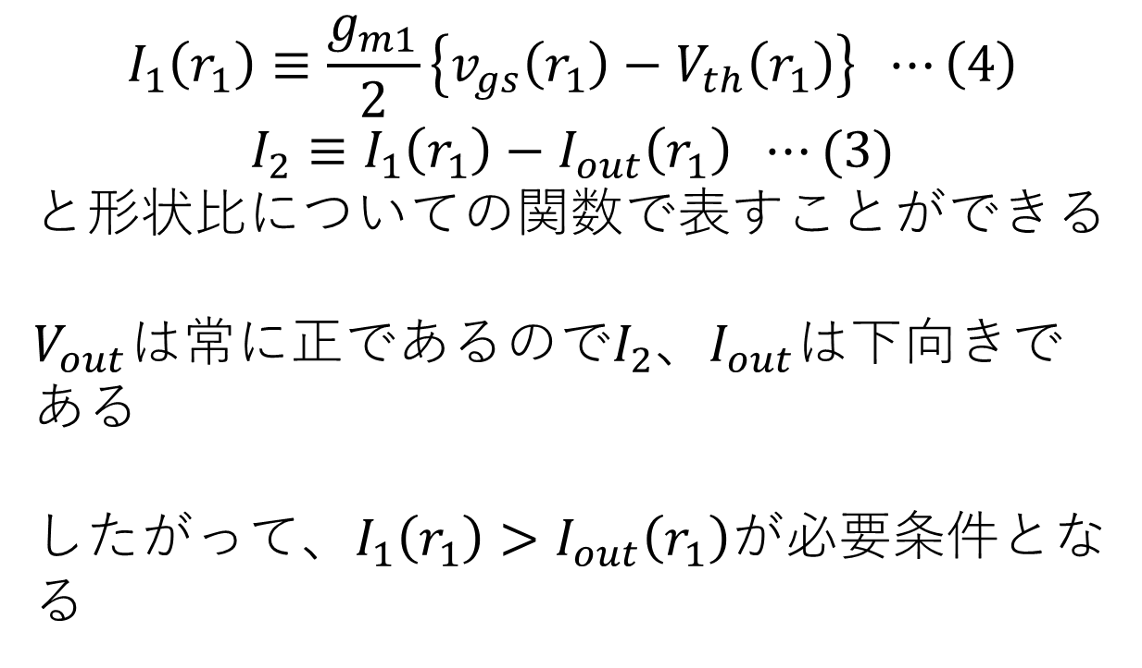
素子値設計
$$I_{1}\left(r_{1}\right)≡\frac{g_{m1}}{2}\left.\left\{v_{gs}\left(r_{1}\right)−V_{th}\left(r_{1}\right)\right.\right\} ⋯\left(4\right)$$
$$I_{2}≡I_{1}\left(r_{1}\right)−I_{out}\left(r_{1}\right) ⋯(3)$$
と形状比についての関数で表すことができる
$V_{out}$は常に正であるので$I_{2}$、$I_{out}$は下向きである
したがって、$I_{1}\left(r_{1}\right)>I_{out}\left(r_{1}\right)$が必要条件となる

Slide 21
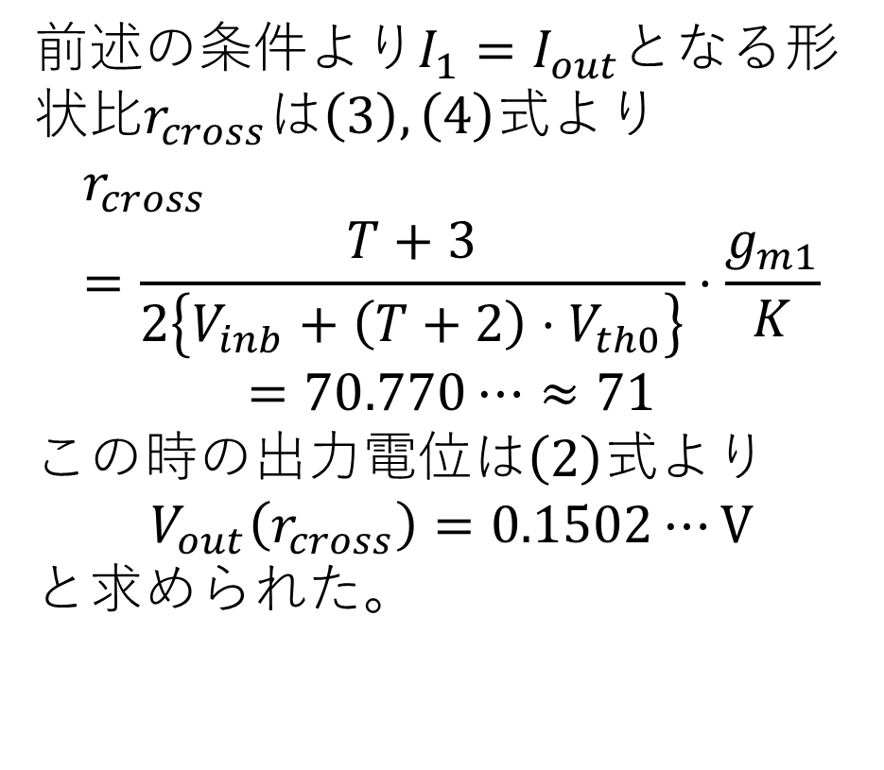
素子値設計
前述の条件より$I_{1}=I_{out}$となる形状比$r_{cross}$は$\left(3\right),\left(4\right)$式より
$$r_{cross}=\frac{T+3}{2\left.\left\{V_{inb}+\left(T+2\right)⋅V_{th0}\right.\right\}}⋅\frac{g_{m1}}{K}$$
$$=70.770⋯≈71$$
この時の出力電位は$\left(2\right)$式より
$$V_{out}\left(r_{cross}\right)=0.1502⋯V$$
と求められた。

Slide 22
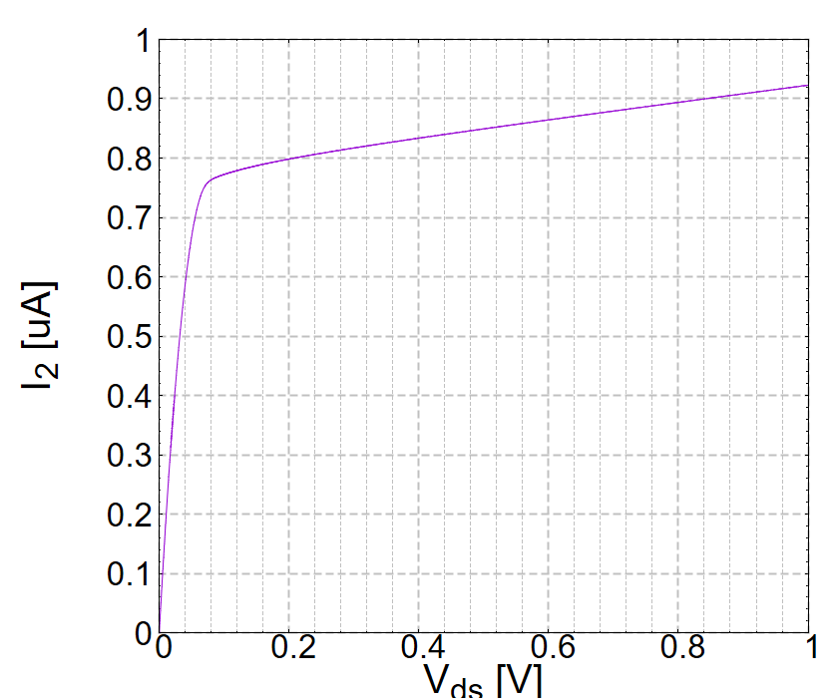
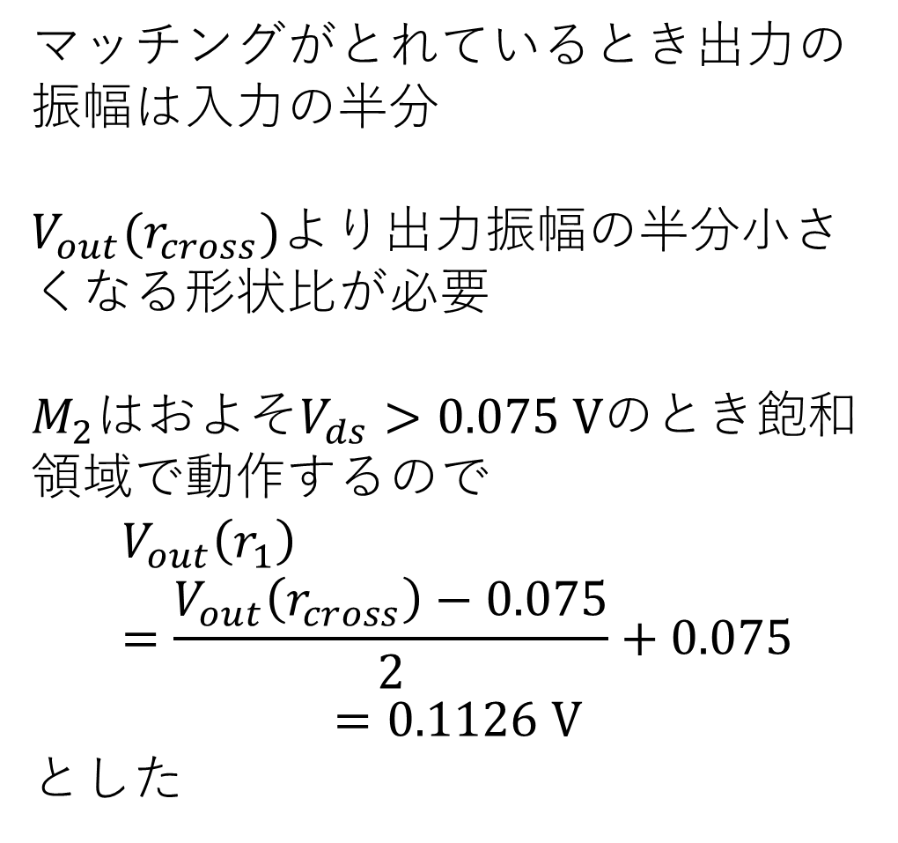
素子値設計
マッチングがとれているとき出力の振幅は入力の半分
$V_{out}(r_{cross})$より出力振幅の半分小さくなる形状比が必要
$M_{2}$はおよそ$V_{ds}>0.075 V$のとき飽和領域で動作するので
$$V_{out}\left(r_{1}\right)=\frac{V_{out}\left(r_{cross}\right)−0.075}{2}+0.075$$
$$=0.1126 V$$
とした

Slide 23
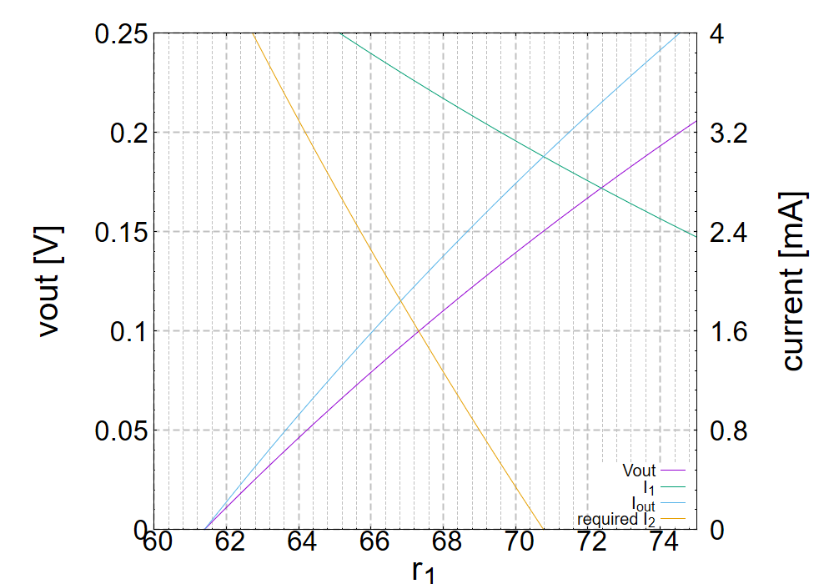
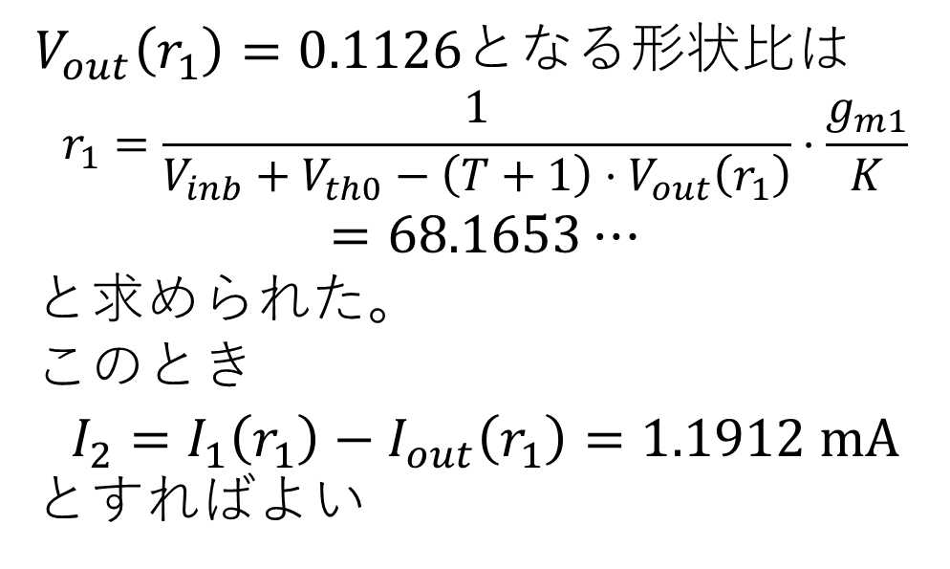




素子値設計
$$r_{1}=68.17$$
$$r_{cross}=70.77$$
$V_{out}\left(r_{1}\right)=0.1126$となる形状比は
$$r_{1}=\frac{1}{V_{inb}+V_{th0}−\left(T+1\right)⋅V_{out}\left(r_{1}\right)}⋅\frac{g_{m1}}{K}$$
$$=68.1653⋯$$
と求められた。
このとき
$$I_{2}=I_{1}\left(r_{1}\right)−I_{out}\left(r_{1}\right)=1.1912 mA$$
とすればよい
$$V_{out}\left(r_{cross}\right)=0.1502 V$$
$$V_{out}\left(r_{1}\right)=0.1126 V$$

Slide 24
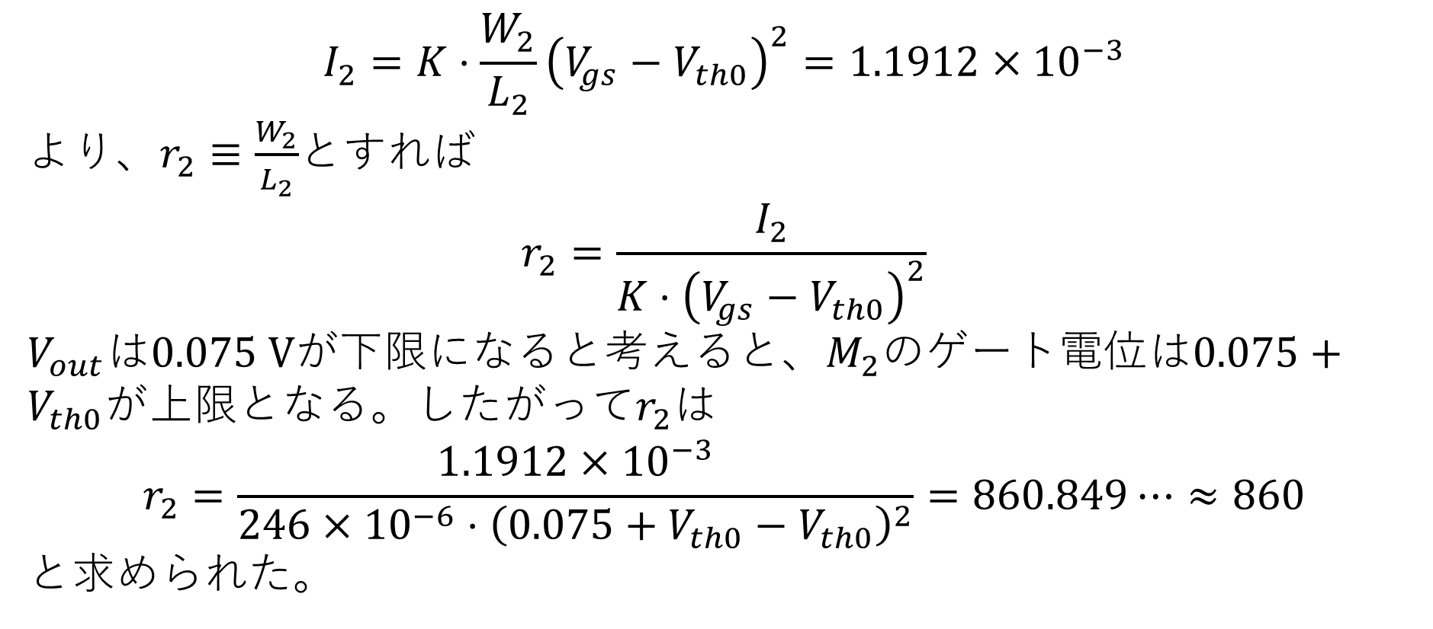
素子値設計
$$I_{2}=K⋅\frac{W_{2}}{L_{2}}{\left(V_{gs}−V_{th0}\right)}^{2}=1.1912×{10}^{−3}$$
より、$r_{2}≡\frac{W_{2}}{L_{2}}$とすれば
$$r_{2}=\frac{I_{2}}{K⋅{\left(V_{gs}−V_{th0}\right)}^{2}}$$
$V_{out}$は$0.075 V$が下限になると考えると、$M_{2}$のゲート電位は$0.075+V_{th0}が$上限となる。したがって$r_{2}$は
$$r_{2}=\frac{1.1912×{10}^{−3}}{246×{10}^{−6}⋅{\left(0.075+V_{th0}−V_{th0}\right)}^{2}}=860.849⋯≈860$$
と求められた。

Slide 25
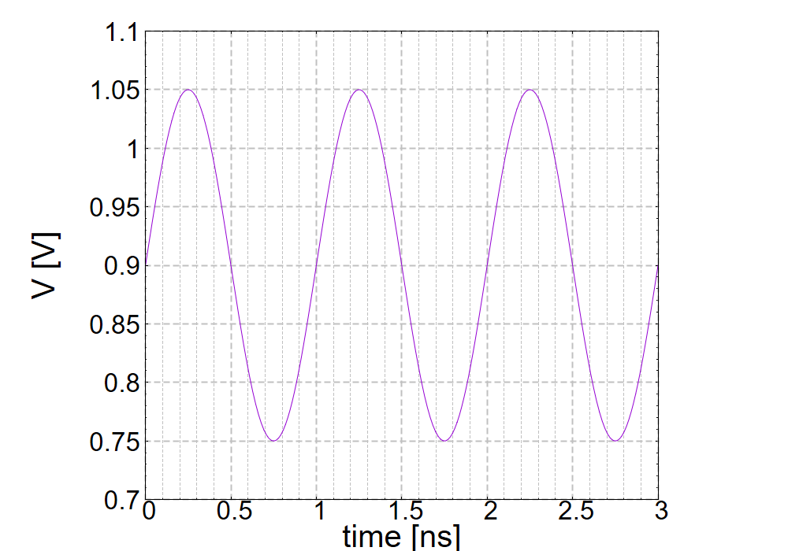
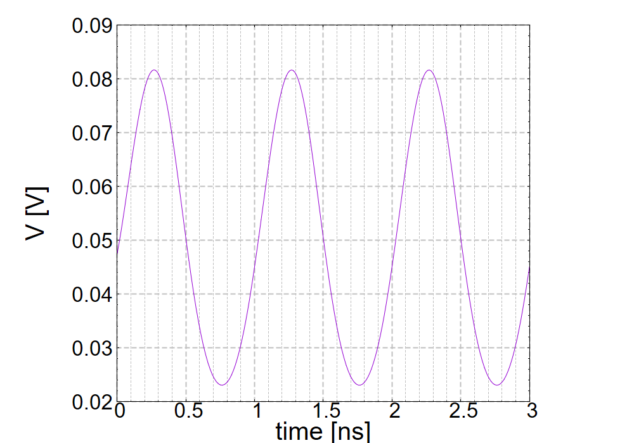

シミュレーション結果
左が入力($1 GHz/150 mV$)、右が出力電圧
設計した出力電位になっていない

Slide 26
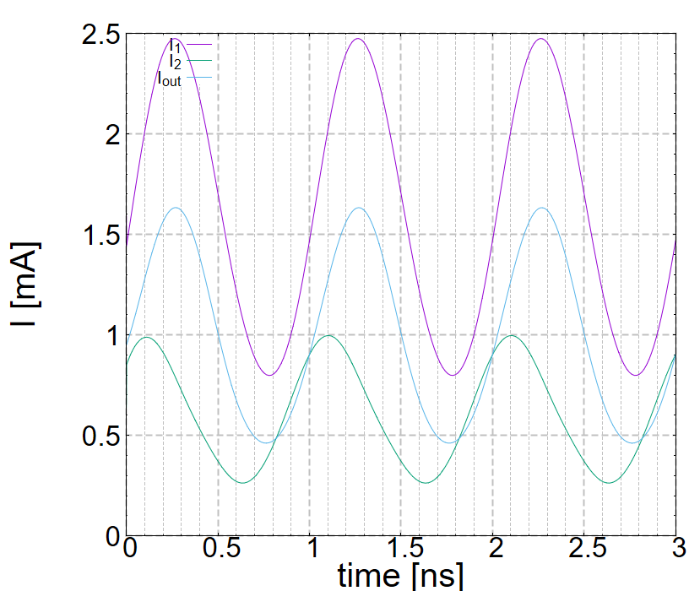
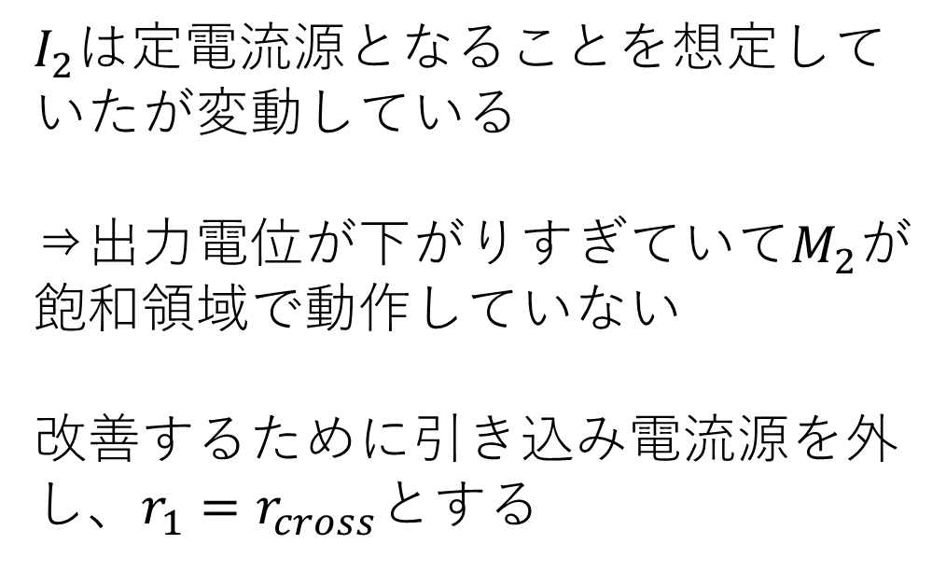
シミュレーション結果
$I_{2}$は定電流源となることを想定していたが変動している
⇒出力電位が下がりすぎていて$M_{2}$が飽和領域で動作していない
改善するために引き込み電流源を外し、$r_{1}=r_{cross}$とする

Slide 27
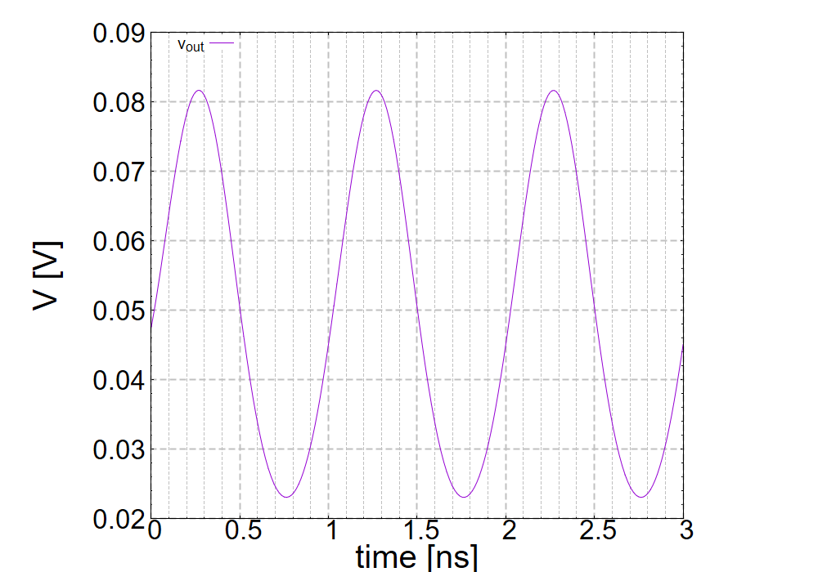
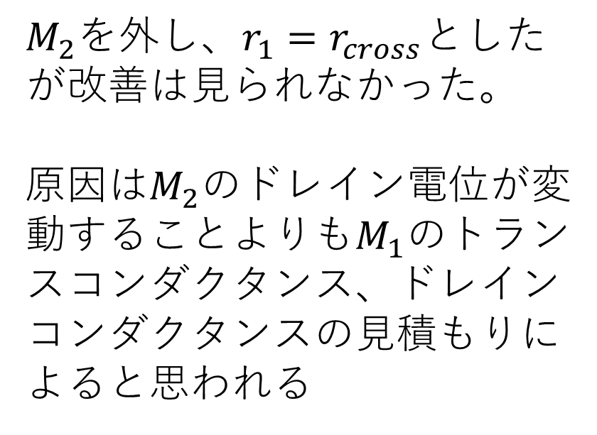
シミュレーション結果
$M_{2}$を外し、$r_{1}=r_{cross}$としたが改善は見られなかった。
原因は$M_{2}$のドレイン電位が変動することよりも$M_{1}$のトランスコンダクタンス、ドレインコンダクタンスの見積もりによると思われる

Slide 28
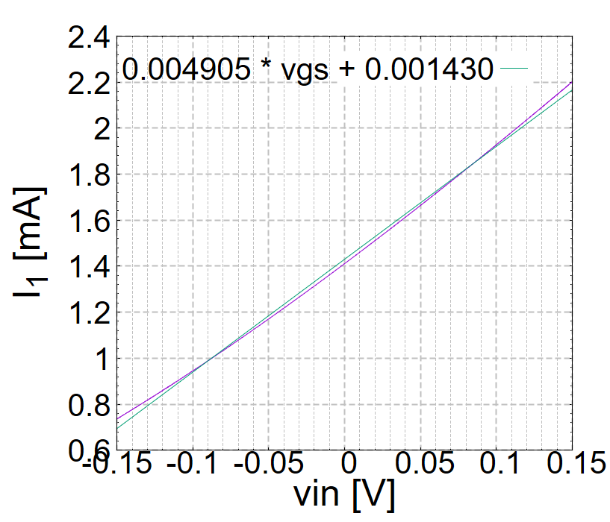
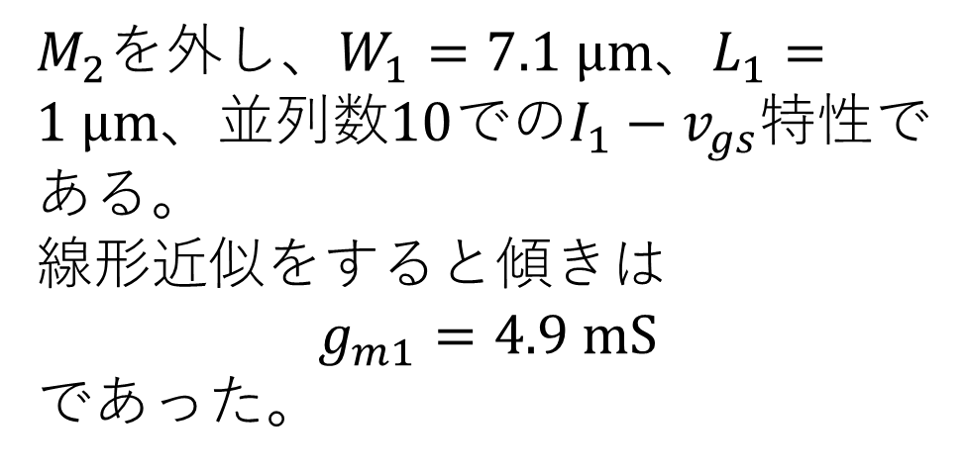
シミュレーション結果
$M_{2}$を外し、$W_{1}=7.1 μm$、$L_{1}=1 μm$、並列数$10$での$I_{1}−v_{gs}$特性である。
線形近似をすると傾きは
$$g_{m1}=4.9 mS$$
であった。

Slide 29
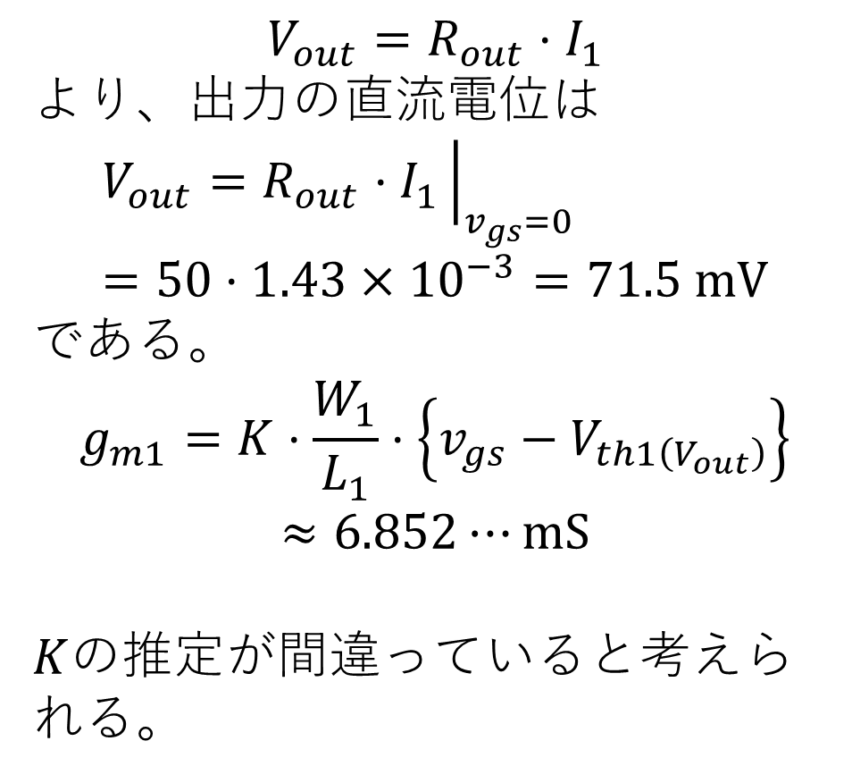
シミュレーション結果
$$V_{out}=R_{out}⋅I_{1}$$
より、出力の直流電位は
$$V_{out}=R_{out}⋅I_{1}{\left.​\right|}_{v_{gs}=0}=50⋅1.43×{10}^{−3}=71.5 mV$$
である。
$$g_{m1}=K⋅\frac{W_{1}}{L_{1}}⋅\left.\left\{v_{gs}−V_{th1\left(V_{out}\right)}\right.\right\}$$
$$≈6.852⋯mS$$
$K$の推定が間違っていると考えられる。

Slide 30
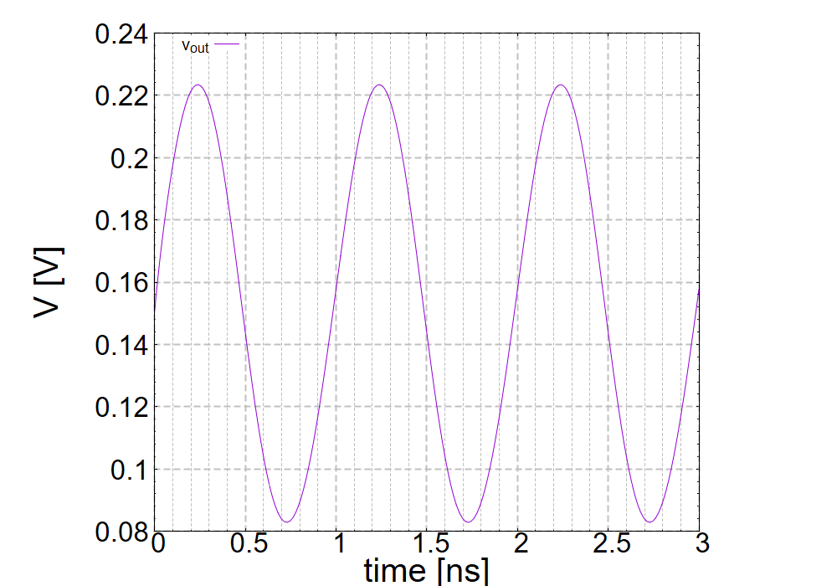
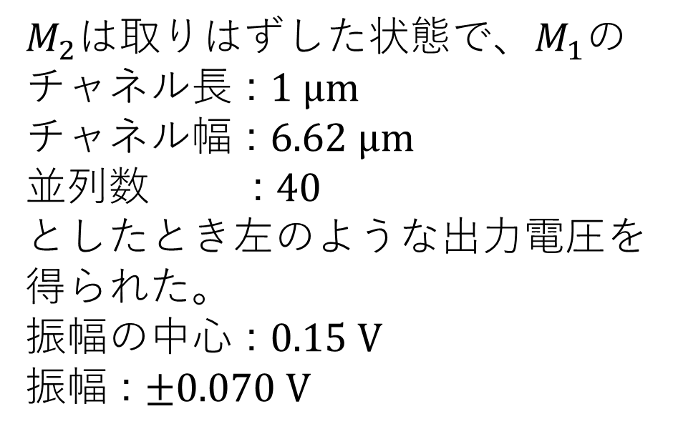
シミュレーション結果
$M_{2}$は取りはずした状態で、$M_{1}$のチャネル長 : $1 μm$
チャネル幅 : $6.62 μm$
並列数 : $40$
としたとき左のような出力電圧を得られた。
振幅の中心 : $0.15 V$
振幅 : $±0.070 V$

Slide 31
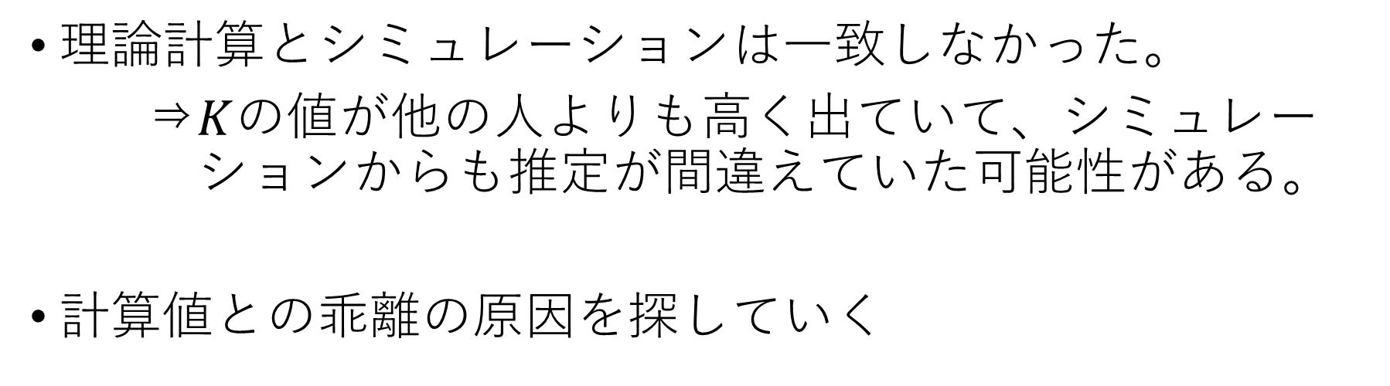
まとめ
理論計算とシミュレーションは一致しなかった。
⇒$K$の値が他の人よりも高く出ていて、シミュレー ションからも推定が間違えていた可能性がある。
計算値との乖離の原因を探していく

